Slide 1
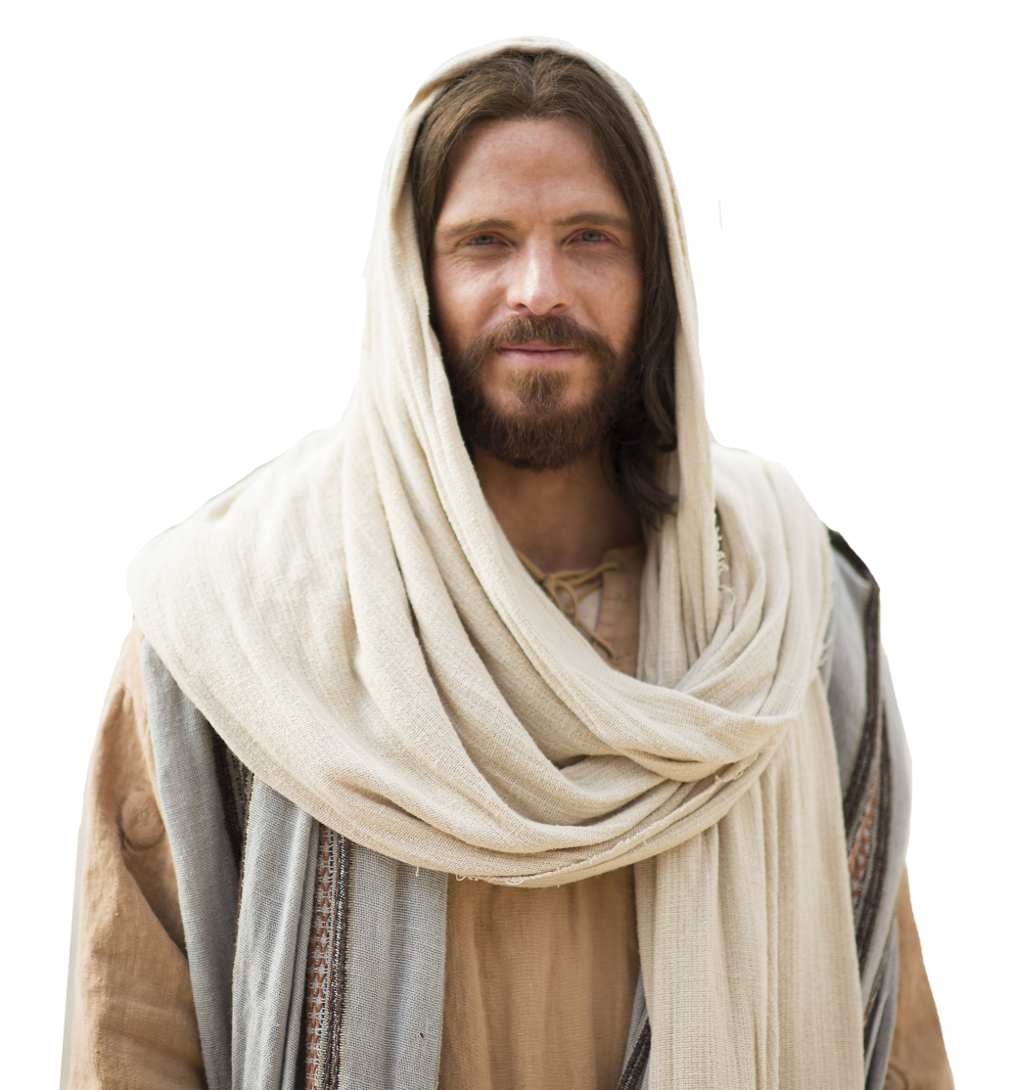
VENDREDI
LA CRUCIFIXION

Slide 2
L’expiation de Jésus-Christ me purifie et me transforme.
Qu’est-ce que l’expiation de Jésus ?
Aide-toi de la définition du mot « Expiation » dans le Guide des Ecritures
Jésus Christ a été crucifié car il était accusé d’enfreindre la loi en disant qu’il était le fils de Dieu. Mais il est mort pour que nous puissions nous repentir et ressusciter. Il était le seul qui pouvait nous sauver, et grâce à Lui nous pouvons nous améliorer tous les jours et un jour avoir un corps parfait pour vivre en famille éternellement.

Slide 3
L’expiation de Jésus-Christ me purifie et me transforme.
DEVINETTES SUITE D’ARTICLES DE FOI….

Slide 4
L’expiation de Jésus-Christ me purifie et me transforme.
QUEL ARTICLE DE FOI PARLE DE L’EXPIATION DE JÉSUS CHRIST ?
3ème ARTICLE DE FOI
Nous croyons que grâce au sacrifice expiatoire du Christ, tout le genre humain peut être sauvé en obéissant aux lois et aux ordonnances de l’Evangile
sacrifice
Christ
humain
sauvé
lois
L’Evangile

Slide 5
L’expiation de Jésus-Christ me purifie et me transforme.
QUEL ARTICLE DE FOI PARLE DES PREMIERS PRINCIPES ET ORDONNANCES DE L’EVANGILE ?
4ème ARTICLE DE FOI
Nous croyons que les premiers principes et ªordonnances de l’Évangile sont : premièrement la ^{b}foi au Seigneur Jésus-Christ, deuxièmement le ^{c}repentir, troisièmement le ^{d}baptême par immersion pour la ^{e}rémission des péchés, quatrièmement l’imposition des ^{f}mains pour le ^{g}don du Saint-Esprit.
ordonnances
foi
repentir,
baptême
rémission
mains
don

Slide 6
L’expiation de Jésus-Christ me purifie et me transforme.
CES DEUX ARTICLES DE FOI NOUS CONFIRMENT 2 PRINCIPES :
NOUS SOMMES SAUVÉS GRÂCE AU SACRIFICE DE JÉSUS SI NOUS OBÉISSONS
SE REPENTIR EST UN PRINCIPE D’OBÉISSANCE POSSIBLE GRÂCE AU SACRIFICE DE JÉSUS

Slide 7
L’expiation de Jésus-Christ me purifie et me transforme.
LISEZ ESAÏE 1:18
Venez et plaidons ! dit l’Éternel. Si vos péchés sont comme le cramoisi, ils deviendront blancs comme la neige ;
S’ils sont rouges comme la pourpre, ils deviendront comme la laine.
Le repentir nous permet de nous laver complètement de nos erreurs et de nos péchés

Slide 8
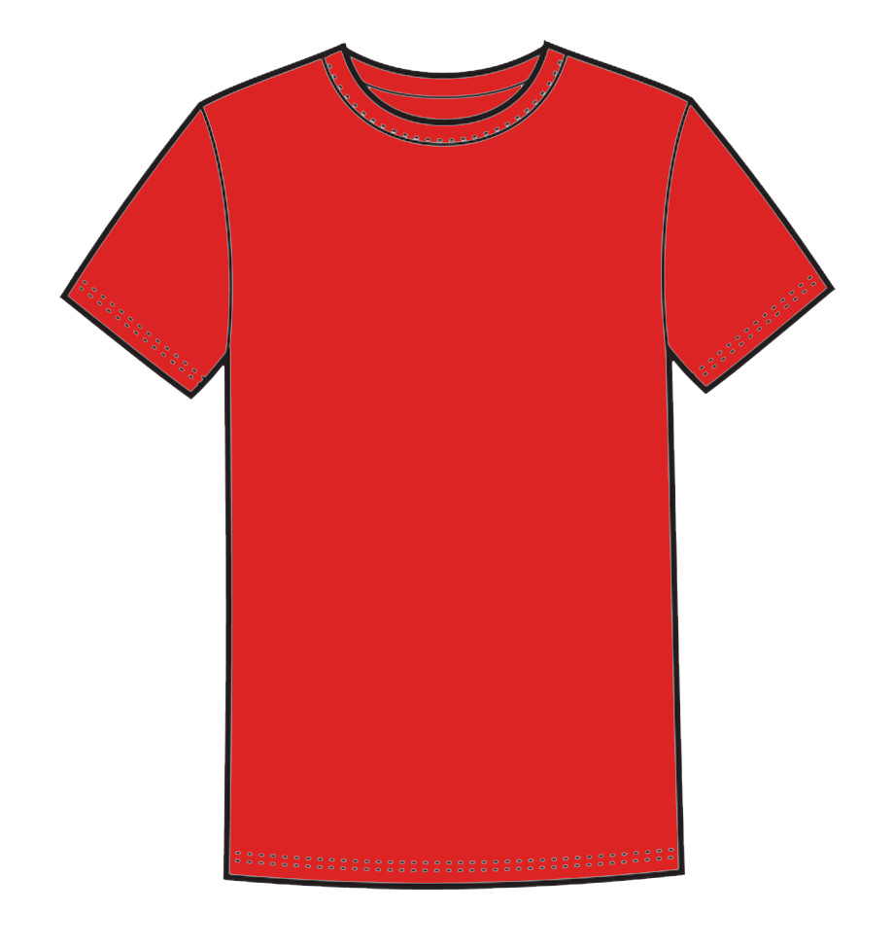
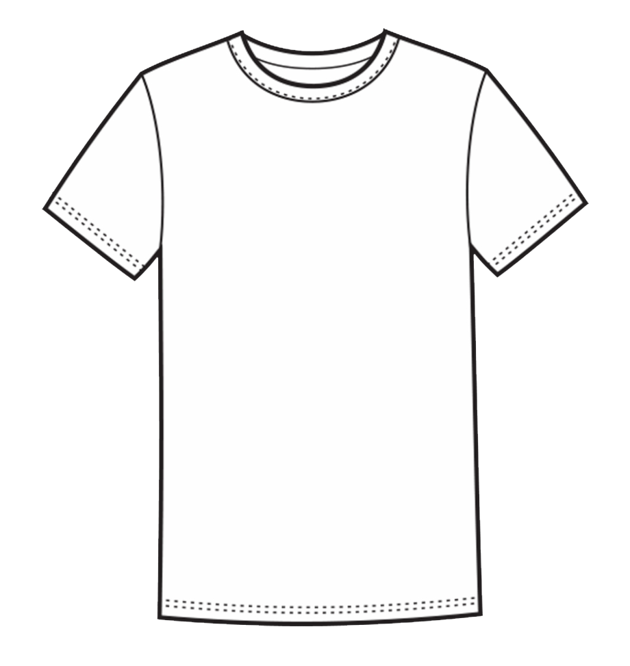
Active la machine du repentir et vois ce qui se passe !
Demander pardon et ne pas recommencer
Être plus gentil envers les autres
Dire des méchancetés sur quelqu’un

Slide 9
Active la machine du repentir et vois ce qui se passe !
Demander pardon et montrer comment je peux aider
M’efforcer d’être plus obéissant
Désobéir à mes parents

Slide 10
Active la machine du repentir et vois ce qui se passe !
Demander pardon et trouver une solution si possible
Essayer de maîtriser mes émotions quand je suis fâché(e)
Me disputer

Slide 11
Active la machine du repentir et vois ce qui se passe !
Demander pardon et réparer le mal que j’ai pu faire
Faire aux autres ce que je voudrais qu’ils me fassent
Se venger de quelqu’un qui nous a blessé

Slide 12
Active la machine du repentir et vois ce qui se passe !
Demander pardon et dire la vérité
Être honnête dans mes actions et mes paroles
Mentir

Slide 14
Lorsque nous choisissons de nous repentir, nous choisissons de changer ! Nous permettons au Sauveur de nous transformer en la version optimale de nous-mêmes. Nous décidons de progresser spirituellement et de recevoir la joie, la joie de la rédemption en lui. Lorsque nous choisissons de nous repentir, nous choisissons de devenir davantage semblables à Jésus-Christ !
Russell M.Nelson, Nous pouvons faire mieux et être meilleurs, Avril 2019

Slide 15
L’expiation de Jésus-Christ me purifie et me transforme.
OBJECTIF POUR LA SEMAINE
1) Choisis un domaine, un point sur lequel tu peux t’améliorer
2) Demande à Père Céleste de t’aider dans tes efforts
3) Note tes progrès dans ton carnet à la fin de la semaine et partage-les
avec ta famille !

